Slide 1
Sezónní osobní doprava
na regionálních tratích
Ing. Jan Šatava

Slide 2
Tady že jezdí vlak??

Slide 3
Vznik sezónní osobní dopravy na regionálních dráhách
Neobjednání osobní dopravy na trati bez ohledu na reálný význam.
Odpor municipalit vyústí v objednání dopravy v omezeném (zpravidla sezónním) rozsahu.
Takovýto výsledek svědčí o systémově chybném přístupu ze strany krajského objednatele.
Municipality si uvědomí, že pokud na „jejich“ trati dojde k zastavení dopravy, je tím odsouzena k zániku de facto i příslušná infrastruktura – liniová stavba, přičemž řešení „cyklostezka“ není vždy optimální.
Municipality samy objednají ne „své“ trati osobní dopravu zpravidla v redukovaném rozsahu, v sezóně.

Slide 4
Postoje krajského koordinátora - objednatele
V nedávné minulosti byly tyto aktivity vnímány ze strany krajských dopravních autorit velmi negativně.
Byly považovány za torpédování „systémových“ řešení dopravní obsluhy území kraje, v rámci něhož bylo rozhodnuto o neobjednání služby.
Vzhledem k tomu, že za dobu existence těchto provozů je jejich dopad na rozvoj obsluhovaného území nezpochybnitelný, přístup se pomalu mění.
V různých krajích je přístup k této problematice různý, neexistuje tedy jednotně uplatňované řešení.
Bohužel i v rámci jednoho kraje můžeme sledovat rozdílný přístup k jednotlivým provozům podle dopravců.

Slide 5
Sezónní osobní doprava z pohledu dopravního významu
Existuje významná snaha sezónní dopravní služby, zejména nejsou-li objednávány v rámci obslužnosti kraje, postavit do pozice „turistické dopravy“ s tím, že takovouto dopravu údajně nelze financovat z veřejných zdrojů.
Termín „turistická doprava“ není nijak kodifikován. Legislativa EU považuje za turistickou takovou osobní dopravu, která nemá dopravní význam, jde tedy o pouhou atrakci.
Národní legislativa zahrnuje mezi předmět dopravní obsluhy i dopravu za kulturou a rekreací (Zákon č. 194/10 Sb.)
Prakticky žádný z existujících sezónních provozů v ČR není možno z tohoto hlediska považovat za turistickou dopravu, neboť ve všech případech plní služba dopravní význam, tedy cílem není sama jízda vlakem.
Z tohoto pohledu nelze hovořit o „nostalgických“ vlacích, neboť nasazení novějších vozidel přineslo zvýšení zájmu cestujících.

Slide 6
Kdo s tím vlastně jezdí?!
Toť otázka: kdo jezdí vlaky, které nebyly objednány, protože s nimi přeci nikdo nejezdil? Jaké jsou cíle cest?
Je pravda, že jde prakticky výhradně o cesty za volnočasovými aktivitami. Ono to ani vzhledem k sezónnosti jinak není možné.
Platí ale, že turistika – výlety, k jejichž realizaci použijí lidé vlak – tvoří zhruba polovinu frekvence.
Významný podíl připadá na standardní občanské cesty – návštěvy, nákupy a podobně.
Cesty typu „projížďka vlakem“ jsou v naprosté menšině a jde o ten druh lidí, kteří takovéto projížďky – např. kvůli dětem – realizují i v ostatních vlacích.

Slide 7
Financování
Prakticky všechny případy sezónních doprav na regionálních tratích jsou objednávány v režimu dopravní obsluhy ve smyslu zákona č. 194/10 Sb.
V případě, že službu zajišťují ČD a.s., jde o součást krajské objednávky dopravní obsluhy území. Kompenzaci dopravci poskytuje kraj a vztahuje se na ni tzv. memorandový státní příspěvek.
V případě, že službu objednávají municipality (obce nebo jejich sdružení), hradí prokazatelnou ztrátu ony ze svých rozpočtů. Ve většině případů na tuto dopravu sice přispívají i kraje, ovšem mimo systém financování dopravy a tedy bez „memorandových“ peněz.
Tento nesystémový přístup vede ke zbytečným komplikacím a svým způsobem i k méně efektivnímu vydávání veřejných finančních prostředků.

Slide 8
Sezónní provozy na regionálních dráhách v ČR
Doupovská dráha (Kadaň – Podbořany s odbočkou do Radonic), Ústecký kraj, 41 km, od roku 2006, dopravce RC a.s.
Chomutov – Vejprty, Ústecký kraj, 58 km, od roku 2011, dopravce: ČD a.s.
Osek město – Moldava v Krušných Horách, Ústecký kraj, 20 km, od roku 2011, dopravce: ČD a.s.
Kozí dráha (Děčín hl. n. – Telnice), Ústecký kraj, 21 km, od r. 2012, dopravce Rail system s.r.o.
Švestková dráha (Čížkovice – Obrnice), Ústecký kraj, 36 km, od r. 2007, dopravce RC a.s.
Sklářská lokálka (Česká Kamenice – Kamenický Šenov), Ústecký kraj, 4 km, od r. 2007, dopravce: KŽC s.r.o.
Rumburk – Panský – Mikulášovice hor. n., Ústecký kraj, 18 km, od r. 2012, dopravce ČD a.s.
Trutnov Poříčí – Královec (- Lubawka), Královéhradecký kraj, 17 km, od r. 2010, dopravce: GWTR a.s.
Moravské Budějovice – Jemnice, kraj Vysočina, 20 km, od roku 2011, dopravce: RC a.s.
Břeclav – Lednice, Jihomoravský kraj, 12 km, od roku 2010, dopravce: ČD a.s.
Hvozdnický expres (Opava východ – Svobodné Heřmanice), 24 km, od r. 2014, dopravce: RC a.s.

Slide 9
Postřehy z provozů
Na Doupovské dráze stoupl denní počet přepravených cestujících z 80 (2007) na 300 (2014).
Obce ležící na tratích sledují rozvoj některých služeb, dříve nebývalých nebo skomírajících (restaurace, cukrárny…). Díky tomu neuvažují, že by provozy nepodporovaly.
Moravskoslezský kraj sleduje jako klíčový ukazatel u regionálních drah výši dosažených tržeb na vlkm. Za hraniční mez je považována hodnota 8 Kč/vlkm. Hvozdnický expres dosáhl v první provozní sezóně 12 Kč/vlkm.
Na téže trati došlo k tomu, že ve dny provozu se vyprázdnily souběžné autobusové spoje a cestující se přesunuli do motoráků řady 810.
Srovnání sezóny 2014 a 2015 na Hvozdnickém expresu hovoří o zhruba 40 % růstu počtu přepravených cestujících. Co z toho plyne?

Slide 10
A jak to vypadá v reále?

Slide 11
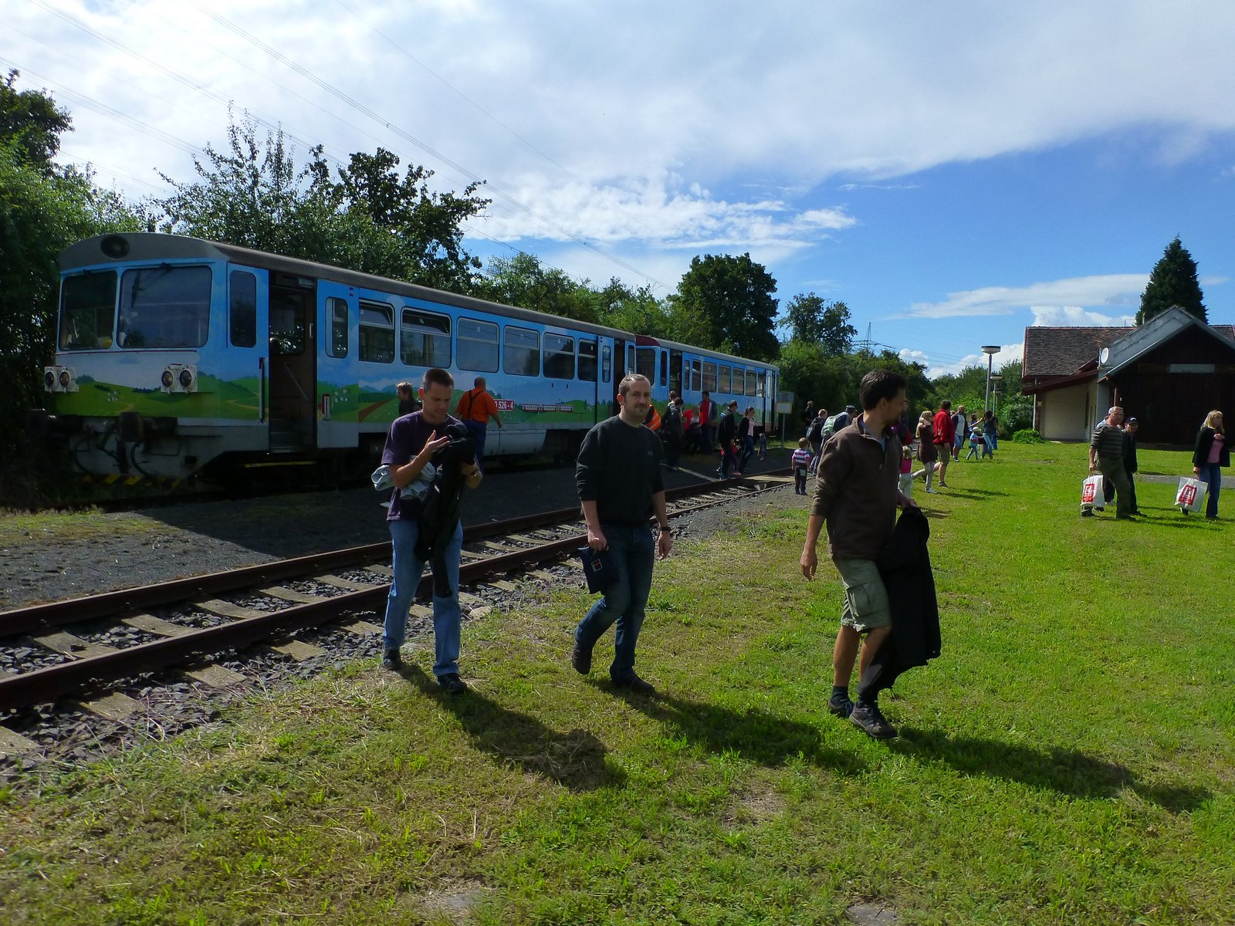
Děkuji za pozornost.

Slide 14
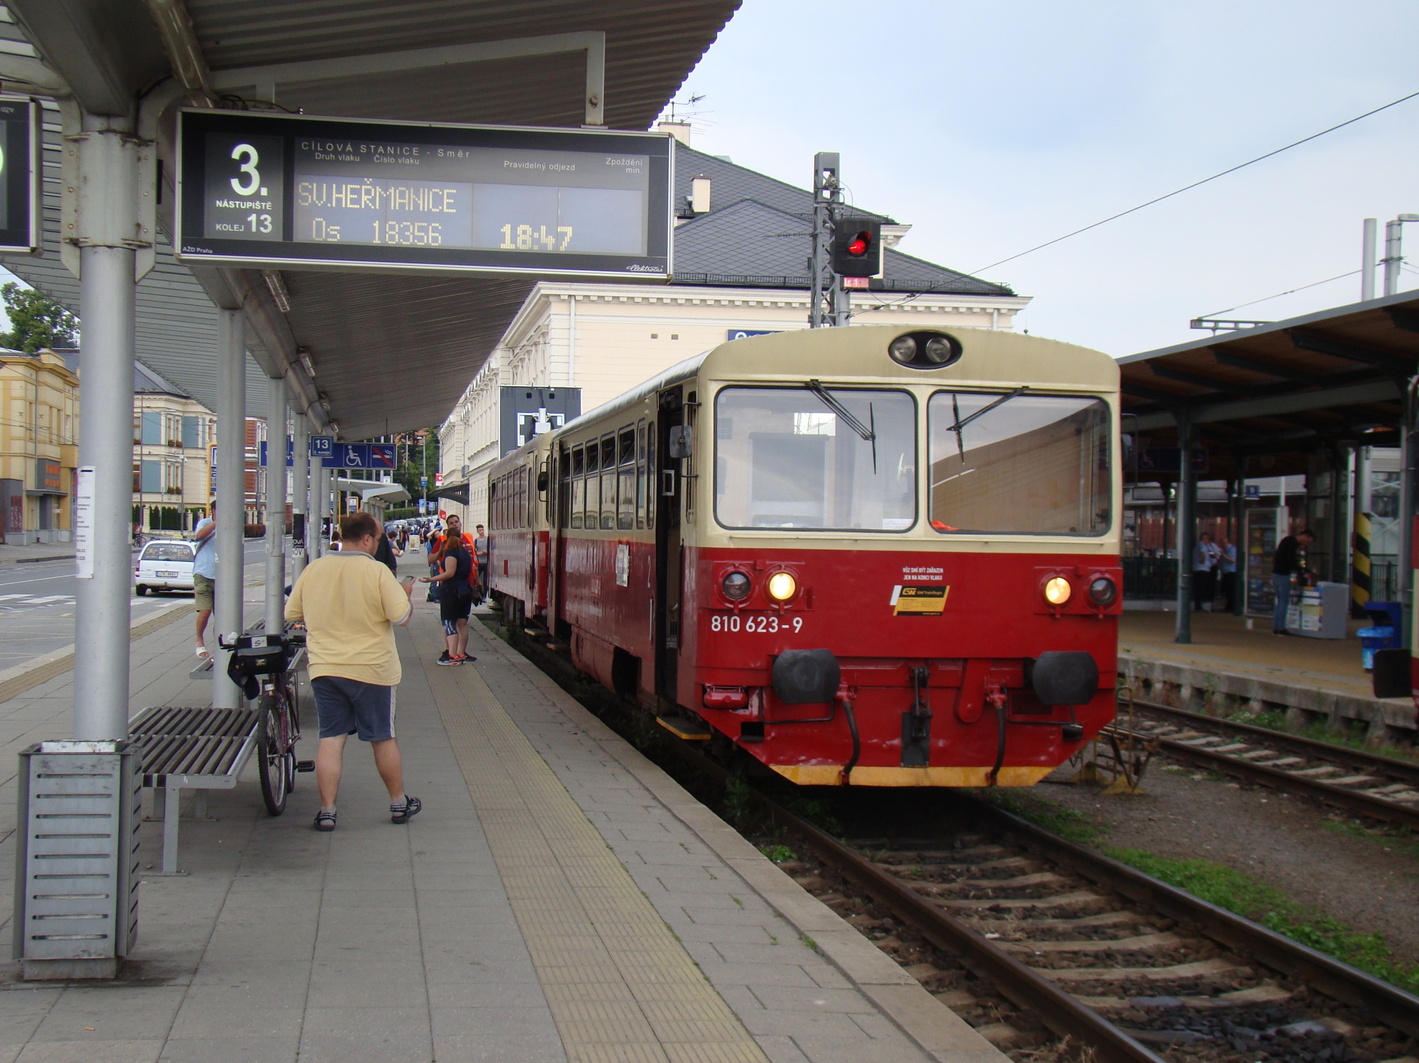

Slide 15
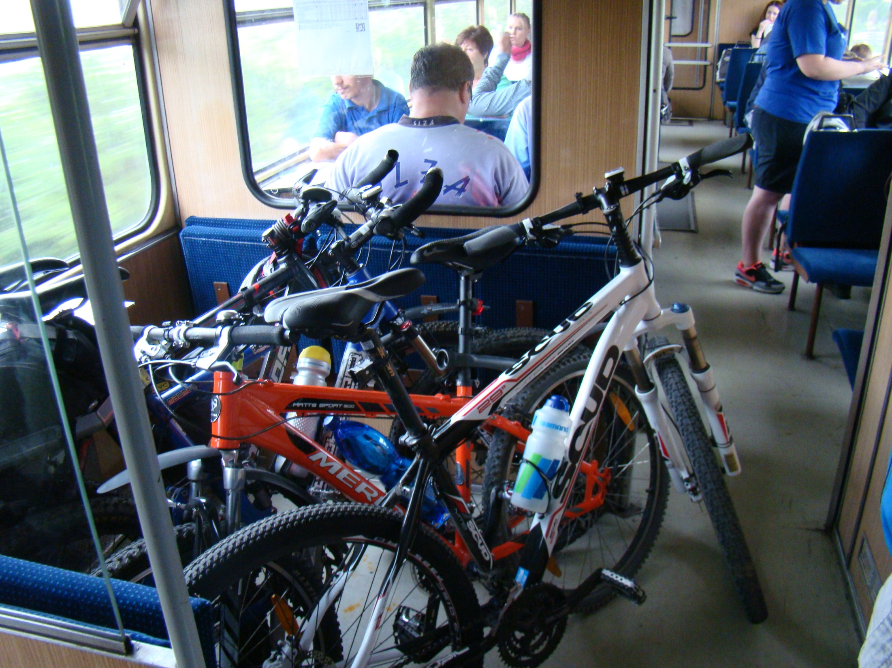

Slide 16
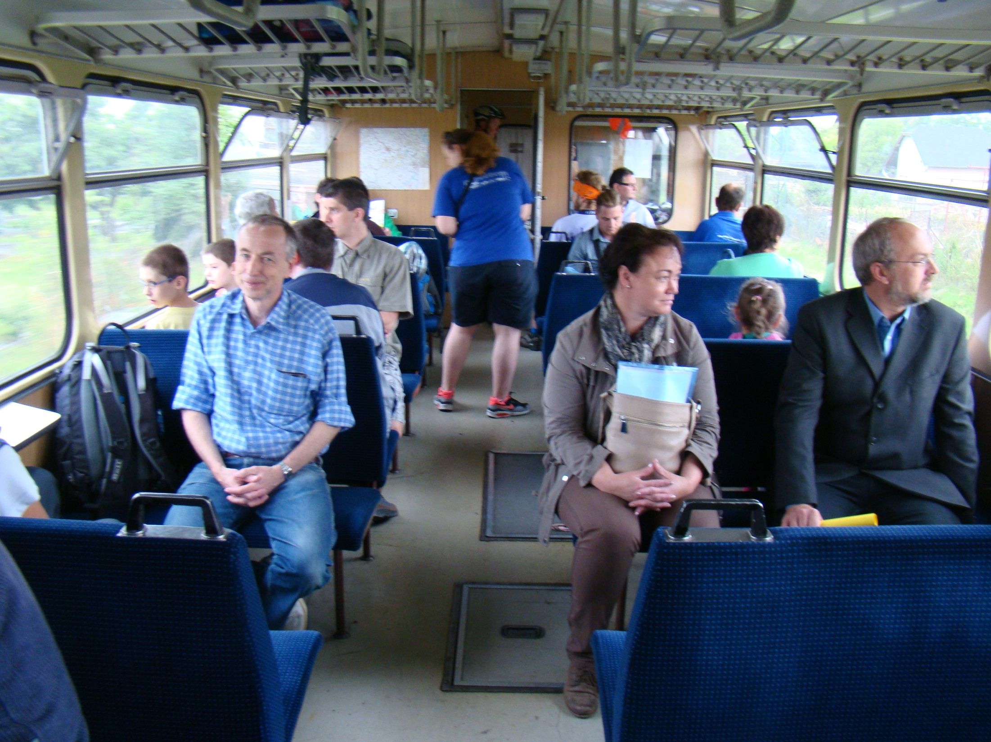

Slide 17
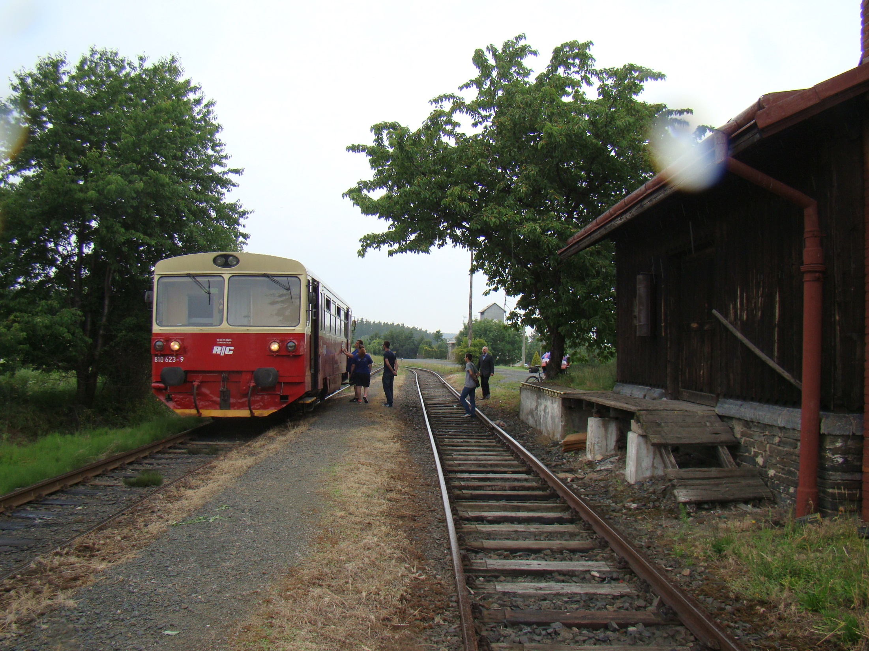

Slide 18
Děkuji za pozornost!

